Slide 1
«Муниципальное бюджетное дошкольное образовательное учреждение центр развития ребёнка №28 «Огонёк»»
Представление личного опыта работы
Тема: «Развитие социально-коммуникативных навыков у детей раннего возраста с взрослыми и сверстниками в период адаптации»
Воспитатель: Бронникова А. М.
Бердск 2021

Slide 2
В период адаптации к новым социальным условиям и родители, и ребенок испытывают значительный стресс. Особенно важным является первый жизненный опыт социализации ребенка, так как детский сад открывает перед ним мир социально-общественной жизни. Дети впервые переходят из замкнутого семейного круга в мир широких социальных контактов. Они нуждаются в поддержке, так как в процессе расставания с родителями испытывают беспокойство, отрицательные эмоции, проявляют недоверие к воспитателю. Педагогу в этот период необходимо создать такие психолого-педагогические условия, которые будут способствовать эмоциональному комфорту, и формированию у ребенка социально – коммуникативных навыков.

Slide 3
Социально – коммуникативное развитие включает в себя следующие направления:
Формирование первичных ценностных представлений.
Развитие коммуникативных и регуляторных способностей.
Формирование социальных представлений, умений, навыков.
Развитие игровой деятельности.

Slide 4
Игра — ведущий вид деятельности дошкольников. «Без игры нет, и не может быть полноценного умственного развития. Игра – это огромное светлое окно, через которое в духовный мир ребенка вливается живительный поток представлений, понятий. Игра – это искра, зажигающая огонек пытливости и любознательности».
В. А. Сухомлинский.

Slide 5
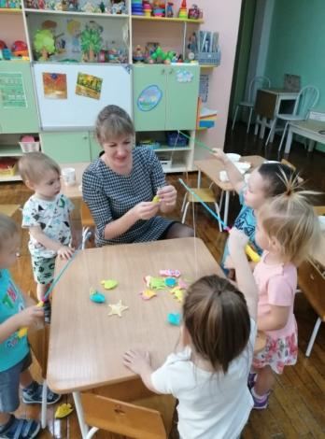
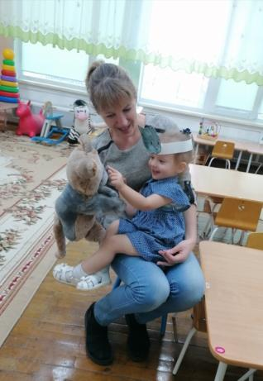
Основная цель игры в период адаптации – эмоциональное общение, налаживание контакта между ребенком и взрослым.
И в своей работе я использую разные игровые формы для успешной адаптации детей к новым условиям.

Slide 6
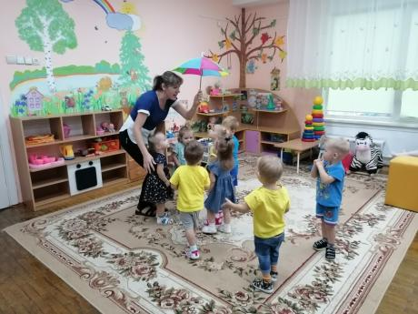
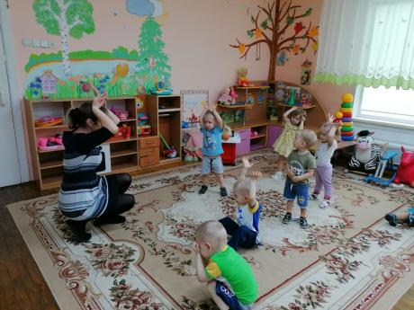
Подвижные игры
приносят детям огромную радость, снимают эмоциональное напряжение, удовлетворяют потребность в движении.
.

Slide 7
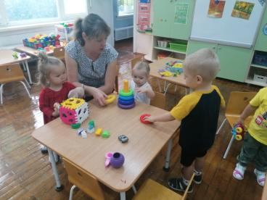
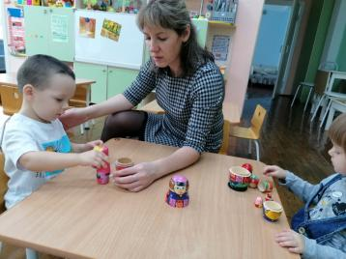
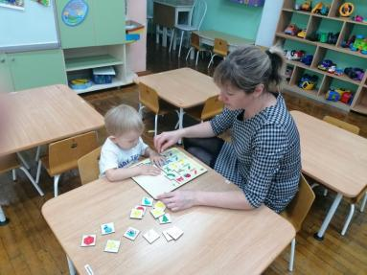
Дидактические игры (настольные)
обогащают чувственный опыт детей

Slide 8
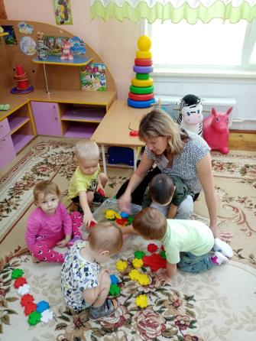
Игры с конструктом (конструирование)
благодаря этой деятельности у ребёнка совершенствуются навыки и умения, а так же умственное и эстетическое развитие

Slide 9
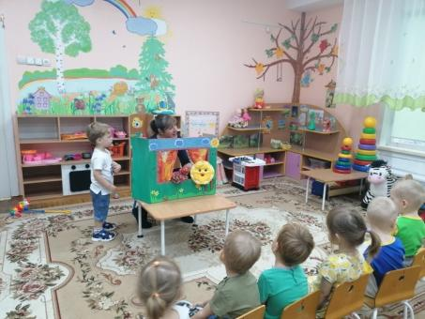
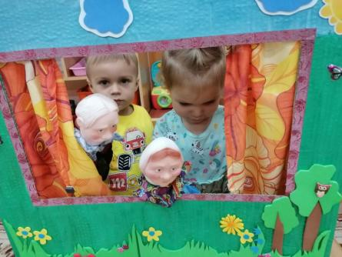
Театрализованные игры, сюжетно-ролевые игры
способствуют проявлению самостоятельности и активности в игре

Slide 10
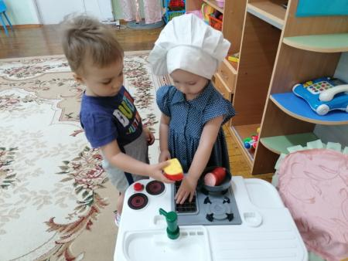
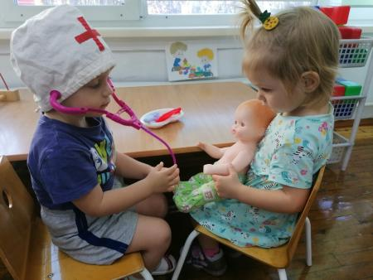
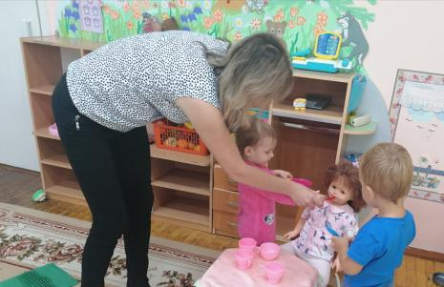

Slide 11
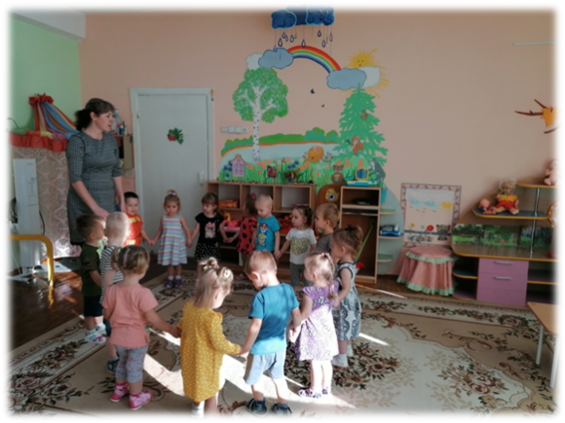
Игровые упражнения с музыкальным сопровождением
развивает эмоциональность и образность восприятия музыки через движения

Slide 12
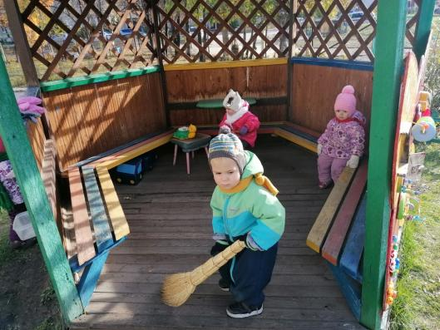
Трудовые поручения (в игровой форме)
привлечение детей к выполнению простейших трудовых действий совместно с взрослым и под его контролем для формирования уважительного отношения к труду взрослых.

Slide 13
После того, как взрослый наладил эмоциональный контакт с ребенком, необходимо научить его успешно взаимодействовать с другими детьми и содействовать созданию эмоционально-положительного климата в группе.

Slide 14
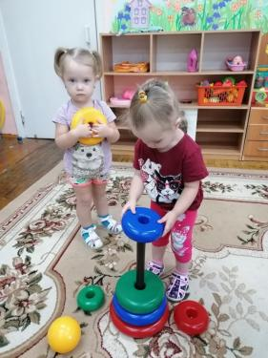
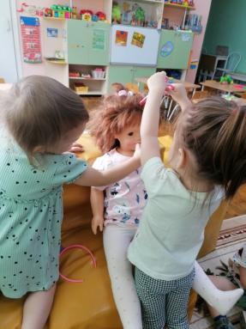
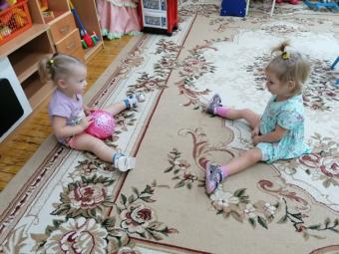
Игры в паре
способствуют приобретению первого опыта совместной деятельности.

Slide 15
Заключение:
Чтобы способствовать социально-коммуникативному развитию ребенка, взрослому необходимо поощрять всевозможные формы игры, развивать и обогащать предметно-развивающую среду.
Это необходимо для того, чтобы малыш был адаптирован к жизни в социуме,
имел активную социальную позицию,
мог реализовать себя,
всегда мог найти общий язык с любым человеком
и находил себе друзей.

Slide 16
Спасибо за внимание!

